Slide 1
Informationen zu dieser Präsentationsvorlage
Diese Folie ist nicht zum präsentieren gedacht
Diese Präsentationsvorlage ist auf der Webseite der ev. Landeskirche Württemberg hier zu finden.
Sie kann zur allgemeinen Information über das Vorhaben eines WLAN-Ausbaus z.B. im Rahmen einer Kirchengemeinderatssitzung genutzt werden.
Bitte passen Sie die Vorlage den Gegebenheiten vor Ort an. Kursiv gedruckte Bereiche benötigen eigene Inhalte. Auch an anderen Stellen sollten Sie die Präsentation anpassen, z.B. an das Technikverständnis der Kirchengemeinderäte.

Slide 2
(Freies) WLAN im [Name des Gemeindehaus/ der Kirche]
Name der Kirchengemeinde

Slide 3

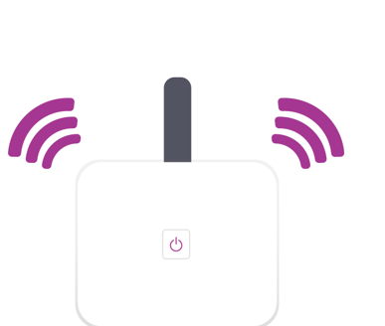


Was ist mit freiem WLAN generell gemeint?
Es handelt sich immer um ein WLAN für Personen, die nicht im Gebäude arbeiten.
Die Geräte der Gäste (z.B. Notebook, Smartphone) sind vollständig vom internen Netz getrennt. Der Zugriff auf die Geräte sowie im internen Netz freigegebene Laufwerke (z.B. Pfarrbüro) ist nicht möglich.
Internes WLAN
Gast WLAN
Gast WLAN
Internes Netz (z.B. Pfarrbüro-PC)
Internetanschluss
Gast hat keinen Zugriff auf internes Netz

Slide 4
Warum freies WLAN bei uns?
Im Gemeindehaus..
können Gruppen wie das Kinderkirchteam in Ihren Vorbereitungstreffen Ideen/Infos im Internet recherchieren
sind Videokonferenzen möglich. z.B. in KGR-Sitzungen ("Hybride-Sitzungen")
werden digital unterstützte Gruppenformate in der Jugendarbeit oder Seniorenarbeit ermöglicht
kann bei Veranstaltungen und Vermietungen (z.B. Konfirmationsfeier) Gästen WLAN als Mehrwert angeboten werden
sind digitale Tools in Workshops und Sitzungen nutzbar (z.B. digitales Whiteboard)
In der Kirche..
funktionieren Anwendungen wie Churchevents, ein digitales Gästebuch oder der digitale Klingelbeutel zuverlässig und können von jedem genutzt werden
wird die Nutzung der Kirche als (Ersatz)Gemeinderaum vereinfacht
ist Livestreaming von Gottesdiensten möglich
können interaktive audio-visuelle Gottesdienste durchgeführt werden
Notes:
Folie an Gegebenheiten vor Ort anpassen

Slide 5
Rechtliche Situation
Wer haftet, wenn Nutzer Inhalte verbreiten, die rechtliche Vorschriften oder Rechte Dritter verletzen?
WLAN-Betreiber können wegen einer rechtswidrigen Handlung eines Nutzers nicht auf Schadensersatz, Beseitigung oder Unterlassung in Anspruch genommen werden (§ 8 Abs. 1 TMG)
Allerdings:
Verletzt ein WLAN-Nutzer das geistige Eigentum und der Rechteinhaber hat keine andere Möglichkeit, die Verstöße zu unterbinden, kann er vom WLAN-Betreiber verlangen, die betroffenen Inhalte zu sperren.
Eine solche Sperrung oder das Ergreifen weiterer technischer Maßnahmen kann der Rechteinhaber jedoch nur verlangen, soweit dies zumutbar und verhältnismäßig ist und sonst keine Möglichkeit besteht, die Rechtsverletzung zu unterbinden (§ 7 Abs. 4 TMG).
WLAN-Anbieter sind allgemein nicht verpflichtet, Nutzer vorab zu registrieren oder die Eingabe eines Passwortes zu verlangen (§ 8 Abs. 4 Nr. 1 TMG). Es bleibt ihnen aber unbenommen, ihr WLAN auf freiwilliger Basis vor Rechtsverletzungen durch Dritte zu schützen.
→ In Ausnahmefällen kann es passieren, dass ein Anschlussinhaber Maßnahmen ergreifen muss (z.B. Stilllegung des Gast-WLAN). Dies kann jedoch nur erfolgen wenn der Anschlussinhaber auch identifizierbar ist (→ siehe WLAN-Technologien)

Slide 6
Wie ist der aktuelle Stand bei uns?
Hier die gegenwärtige Situation bzgl. Internetzugänge und WLAN in den Gemeindegebäuden beschreiben.

Slide 7
Welche Gebäude / Räume sollten mit Internet ausgestattet werden?
Ihre Meinung ist gefragt!
Stimmungsbild des Kirchengemeinderats einholen

Slide 8
Welche Anforderungen/Wünsche/Sorgen haben Sie in Bezug auf das Vorhaben?
Sammlung von Anforderungen/Wünsche/Sorgen (notieren!)

Slide 9
Drei Technologien für Gast-WLAN im Vergleich

Slide 10
Was ist ein konventionelles Gast-WLAN?
Bieten z.B. FritzBoxen und viele andere Routerhersteller
Technisch: Getrennte Netze durch eigenes V-LAN (virtuelles Netz)
Evtl. weitere Funktionen wie:
  Jugendschutzfilter
  Vorschaltseite
  Priorisierung des Datenverkehrs
  Zeitbeschränkungen (z.B. Deaktivierung ab 22 Uhr bis 6 Uhr)

Slide 11

Was ist Freifunk?
flächendeckendes, gemeinschaftliches Netz
von Bürgern aufgebaut und verwaltet („Mitmachnetz“)
Konkret: Bürger stellen WLAN-Router auf
Vernetzung untereinander („Meshing“)
Gleicher WLAN-Name überall, kein Zugangspasswort
Deutschlandweite Initiative mit Vereinen im lokalen Raum, z.B. Freifunk Stuttgart, Freifunk Esslingen, Freifunk Bodensee etc.
Notes:
Freifunk ist eine nichtkommerzielle Initiative für freie Funknetzwerke. Ziele sind die Aufklärung und Sensibilisierung zum Thema Kommunikations- und Informationsfreiheit, die Verminderung der digitalen Spaltung und die ungehinderte Verbreitung von Wissen und Ressourcen. Insgesamt handelt es sich aus Sicht des Oberkirchenrats um eine unterstützenswerte Initiative.
Das Freifunk-Netz ist vom internen Netz zu jedem Zeitpunkt strikt getrennt. Aus dem Freifunk-Netz ist also kein Zugriff auf das interne Netz möglich, auch wenn die Netze den gleichen Internetanschluss nutzen.
Die Gefahr von Abmahnungen durch rechtsmissbräuchliche Nutzung des freien WLAN-Netzes ist bei Freifunk quasi ausgeschlossen, da aus dem Internet im Nachhinein nicht mehr erkenntlich ist von welchem Freifunk-Router eine Verbindung ins Internet kam. Sichtbar nach außen ist der Gateway-Betreiber, z.B. Freifunk Stuttgart.
Die Kirchengemeinde als Anschlussinhaber kann somit durch Abmahnende nicht identifiziert werden.

Slide 12
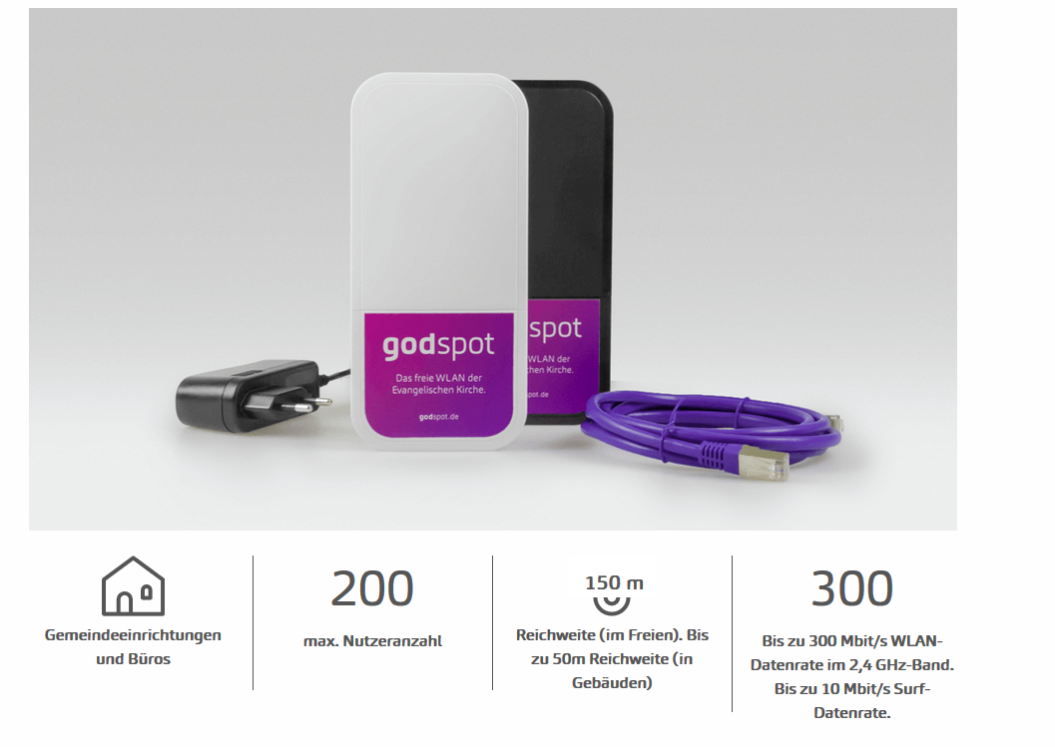
Was ist Godspot?
Initiative der EKBO → GmbH
Verkaufen WLAN-Hotspots mit Support und Service
Abomodell → Laufende monatliche Kosten
Technisch sehr ähnlich zu Freifunk

Slide 13
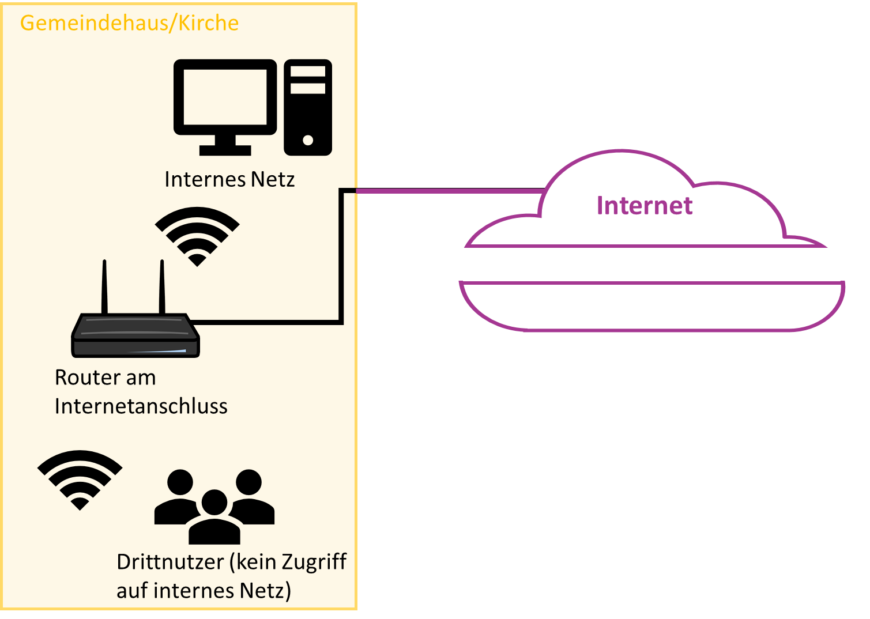
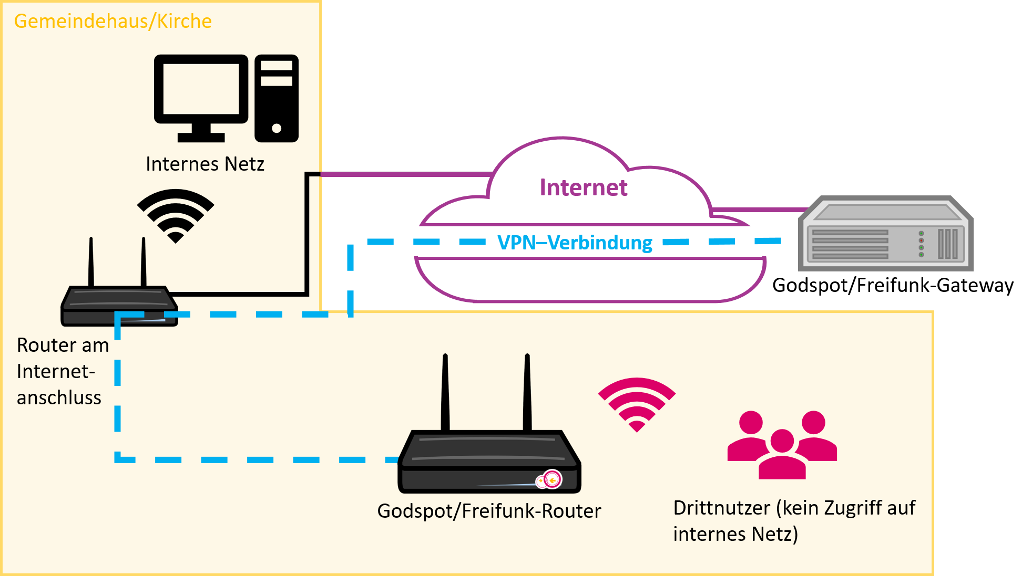
Verbindungsweg
Bei konventionellem Gast-WLAN:
Bei Freifunk/Godspot:
Dadurch höhere Sicherheit vor Abmahnungen im Vergleich zum konventionellen WLAN-Zugang

Slide 14
Kurzbewertung Freifunk
Kurzbewertung / Einschätzung
+ | -
Möglicher Rechtsverstoß kann technisch kaum nachverfolgt werden | Höherer Installationsaufwand: Konzept verstehen, Unterstützte Modelle finden, Router flashen
Günstig: keine laufenden Kosten, geringe Hardwarekosten | Dienstgüte geringer: Geschwindigkeit kann schwanken
Anwenderfreundlich: kein Passwort, immer gleiche WLAN-SSID, perfektes Meshing
Hoher gesellschaftlicher Beitrag: Teilhabe, Bildung, Förderung freier Software
keine Supportgarantie
Vorwiegend geeignet für:
Wenn auch viele komplett Externe Internetzugang haben sollen (als „Service“ der KG) → z.B. Kirche im Ortszentrum
Wenn besonders geringes Vertrauen in Nutzer
Wenn Geschwindigkeit nicht besonders relevant
Wenn für Streaming/Videokonferenzen etc. anderes Netzwerk verwendet wird

Slide 15

Kurzbewertung Godspot
+ | -
Möglicher Rechtsverstoß kann technisch kaum nachverfolgt werden | Teuer: 10-160€ pro Monat & einmalige Kosten zwischen 180 und 1700 € (ohne Internetanschluss und Verkabelung)
Anwenderfreundlich: kein Passwort, immer gleiche WLAN-SSID | Dienstgüte geringer: Geschwindigkeit kann schwanken
Moderater Installationsaufwand: Hotspots fertig konfiguriert, Installation von Controller nötig | Kein nennenswerter Gesellschaftsbeitrag: privatwirtschaftliches Unternehmen, zur EKBO gehörend
Supportgarantie
https://godspot.de/
Vorschaltseite
Jugendschutzfilter möglich
Vorwiegend geeignet für:
Siehe Freifunk (Geschwindigkeit etwas höher)
Wenn wenig technisches Wissen vorhanden ist

Slide 16
Kurzbewertung „normales Gäste-WLAN“
+ | -
Hohe Dienstgüte, da direkte Durchleitung | Kein Support
Günstig: (Nahezu) freie Routerwahl | Weniger Anwenderfreundlich: Unterschiedliche Passwörter & WLAN-SSIDs, evtl. kein Meshing
Moderater Installationsaufwand: Router-Einstellungen müssen vorhanden sein, flexibelstes Modell | Möglicher Rechtsverstoß kann technisch eher nachverfolgt werden
Vorschaltseite
Webseitenfilter möglich
Vorwiegend geeignet für:
Höheres Vertrauen in Nutzer
Wenn Videokonferenzen über dieses WLAN laufen sollen, z.B. für hybride Gremiensitzungen
Höhere technische Affinität notwendig (Separierung der Netze muss konfiguriert werden)

Slide 17
Müssen wir uns für eine Variante entscheiden?
Nein, es existieren sinnvolle Kombinationen der Varianten. Bei uns wäre das konkret zum Beispiel:
Diese Folie verwenden, wenn Sie schon konkreteres Wissen zum Ausbau haben und planen zwei der Technologien zu kombinieren.
Hier ggf. beschreiben, wie Sie vorhaben das WLAN umzusetzen, welche Varianten sie kombinieren wollen.

Slide 18
Unterstützen Sie das Vorhaben grundsätzlich?
Abstimmung über:
Mandat zur weiteren Recherche & Planung
Erstellung eines Konzepts
Über das konkrete Konzept und dessen Finanzierung soll – sobald erarbeitet – in einer zweiten Runde abgestimmt werden.

Slide 19
Vielen Dank für die Aufmerksamkeit!

